Slide 1
时间序列 异常检测算法调研
汇报人：霍文君

Slide 2
议程
Yahoo Webscope S5数据集介绍
相关论文分享
研究点思考
下一步工作计划

Slide 3
S5数据集介绍
链接:
https://webscope.sandbox.yahoo.com/catalog.php?datatype=s
四个子文件夹
A1Benchmark: real production traffic (anomalies marked by humans)
A2Benchmark: synthetic time-series (outliers inserted)
A3Benchmark: synthetic time-series (outliers inserted)
A4Benchmark: synthetic time-series (outliers & change-points inserted)

Slide 4
A1Benchmark
Real datasets comprised of Yahoo Membership Login data tracking the aggregate status of user logins to the Yahoo network
67个数据集 每个数据集包含3个变量:
timestamp(1-1461,代表1461个小时)
value
is_anomaly(boolean)

Slide 5
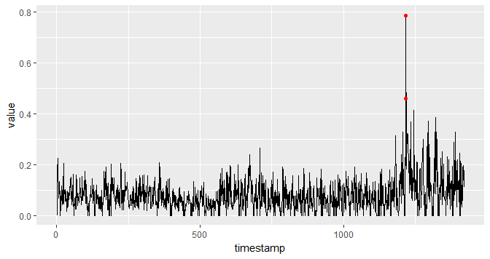
A1Benchmark/real_1

Slide 6
A2Benchmark
Synthetic dataset containing time-series with random seasonality, trend and noise. The outliers are inserted at random positions
100个数据集 每个数据集包含3个变量:
timestamp(UNIX时间戳,1421个小时)
Value
is_anomaly(boolean)

Slide 7
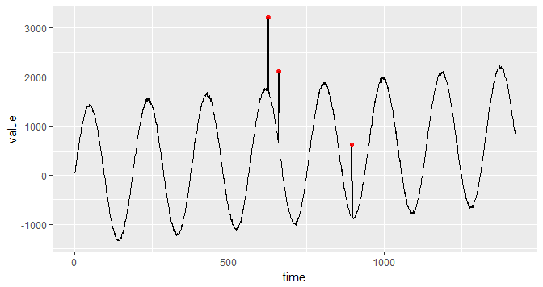
A2Benchmark/synthetic_2

Slide 8
A3 & A4 Benchmark
Synthetic dataset comprised varying noise and trends with three pre-specified seasonalities. A3 contains outliers while A4 contains both outliers and change-points.
100个数据集 每个数据集包含8个变量:
Timestamps(1-1680)
Anomaly (Boolean 1:outlier)
Change-points(Boolean 1:change-point)
Trend
Noise
Seasonality1(the 12-hour seasonality)
Seasonality2(the daily seasonality)
Seasonality3(the weekly seasonality)

Slide 9
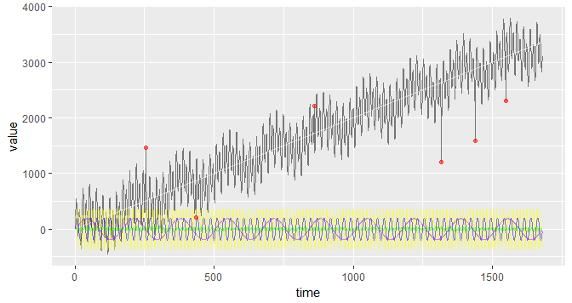
A3Benchmark/A3Benchmark-TS3

Slide 10
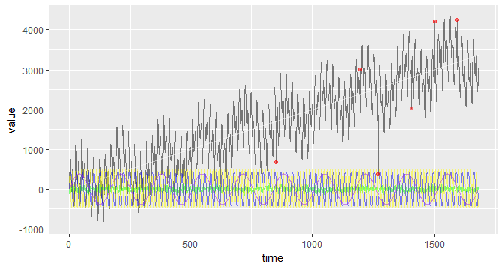
A4Benchmark/A4Benchmark-TS4

Slide 11
相关论文
Online Anomaly Detection on the Webscope S5 Dataset: A Comparative Study
Generic and Scalable Framework for Automated Time-series Anomaly Detection
Time Series Anomaly Detection for Trustworthy Services in Cloud Computing Systems
Median-Difference Window Subseries Score for Contextual Anomaly on Time Series

Slide 12
Online Anomaly Detection on the Webscope S5 Dataset:A Comparative Study
论文主要内容
研究对象：在雅虎的四个Benchmark数据集中进行异常检测
主要贡献：提出了一种简单的在线异常检测的回归算法，使用五种异常检测算法对雅虎数据集进行异常检测并比较结果
改进点：预测正确率
2017 Evolving and Adaptive Intelligent Systems(EAIS)

Slide 13
主要算法
Offline Regression Anomaly Detection
整个数据集划分为训练集和测试集，使用滑动窗口方法制造特征，在训练集中使用Lasso回归建模，求得模型在测试集上进行异常检测，主要思想是真实值偏离预测值较大的视为异常点
有点不足的是不能实时监测
Simple Online Regression Anamaly Detection
使用了一种递归的回归算法，对当前的y值，利用该点过去的几个点做回归，随着时间推进，回归模型也在不断更新，在模型更新的同时进行异常检测，同时对数据进行异常检测，主要是设置一定阈值，当实际值与预测值之间差别较大时，该点被视为异常点

Slide 14
评价准则
Predicted Actual | Positive | Negative
Positive | True Positive(TP) | False Negative(FN)
Negative | False Positive(FP) | True Negative(TN)

Slide 15
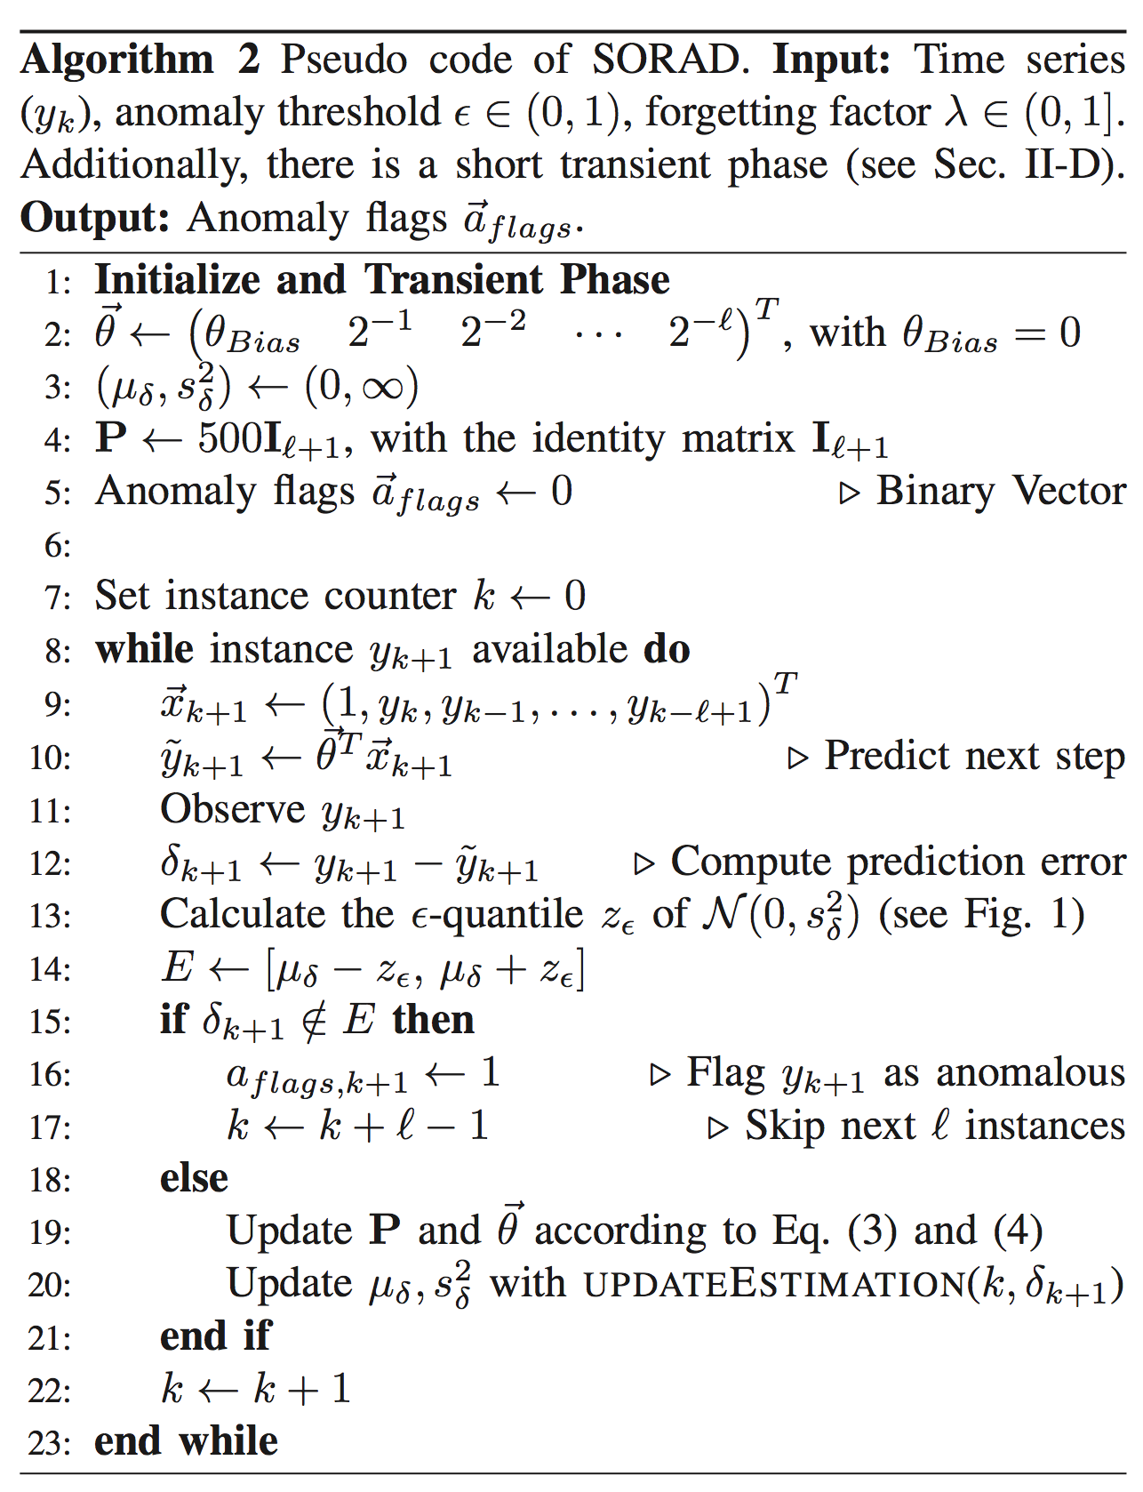
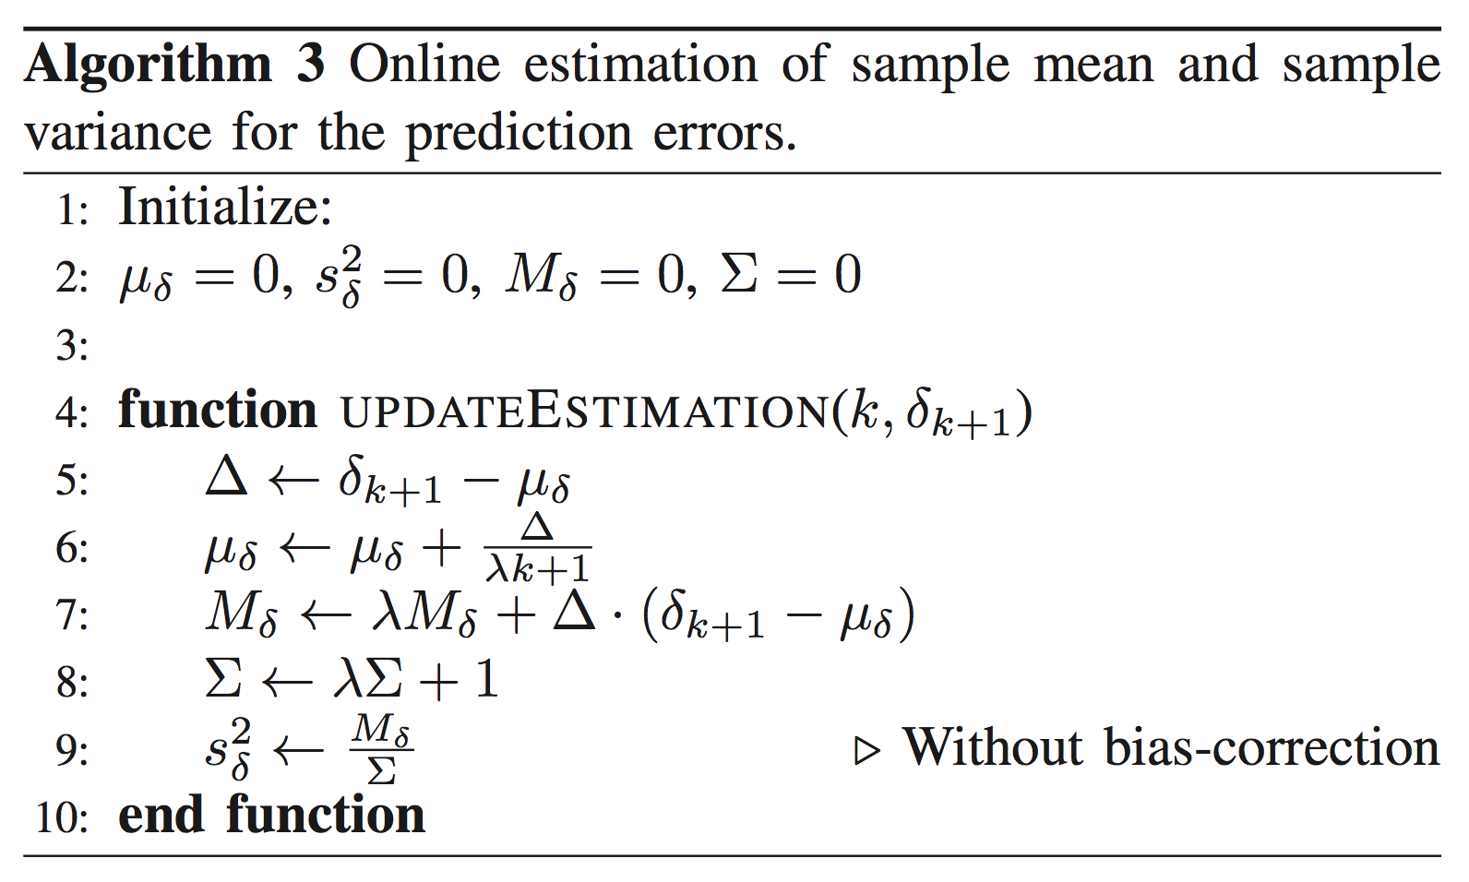
算法伪代码

Slide 16
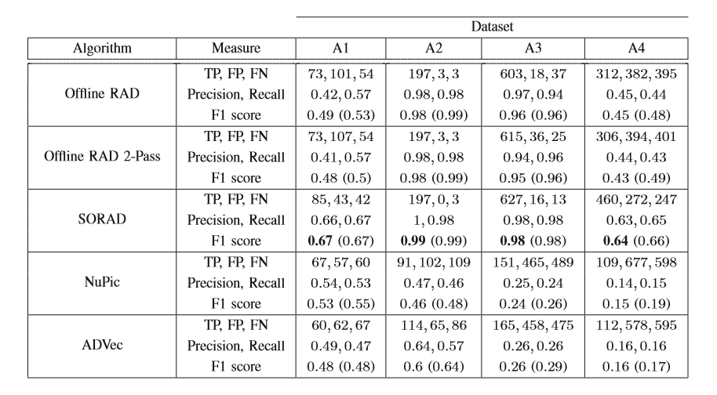
算法结果

Slide 17
Generic and Scalable Framework for Automated Time-series Anomaly Detection
论文主要内容
研究对象：时间序列中的异常检测
主要贡献：雅虎公司实现的一套异常检测系统:Extensible Generic Anomaly Detection System(EGADS)
源码：https://github.com/yahoo/egads
该系统应该提供有可以异常检测的java接口，但我还没有实现

Slide 18
Time Series Anomaly Detection for Trustworthy Services in Cloud Computing Systems
论文主要内容
研究对象：针对A1Benchmark数据集中的异常检测
主要贡献：在支持向量数据域描述算法(SVDD)的基础上进行了改进，提出了Relaxing Linear Programming Support Vector Data Description算法，使用多种算法对A1Benchmark数据集进行异常检测并比较
改进点：只给出了每一个数据集中各种算法的比较结果，并未给出整个数据集上算法表现的平均结果，因此我无法和其他论文比较
TRANSACTION ON BIG DATA 2017

Slide 19
Median-Difference Window Subseries Score for Contextual Anomaly on Time Series
论文主要内容
研究对象：实验针对A2Benchmark数据集中的异常检测
主要贡献：提出了一种创新的异常检测算法，算法的主要思想是使用滑动窗口，计算滑动窗口中心点与该窗口中的中位数的差异性，作为中心点的差异性度量值，度量值偏离中心较大，视为异常点
改进点：该算法在A2Benchmark数据集上效果较好，没有在其他数据集上做实验
IC-ICTES

Slide 20
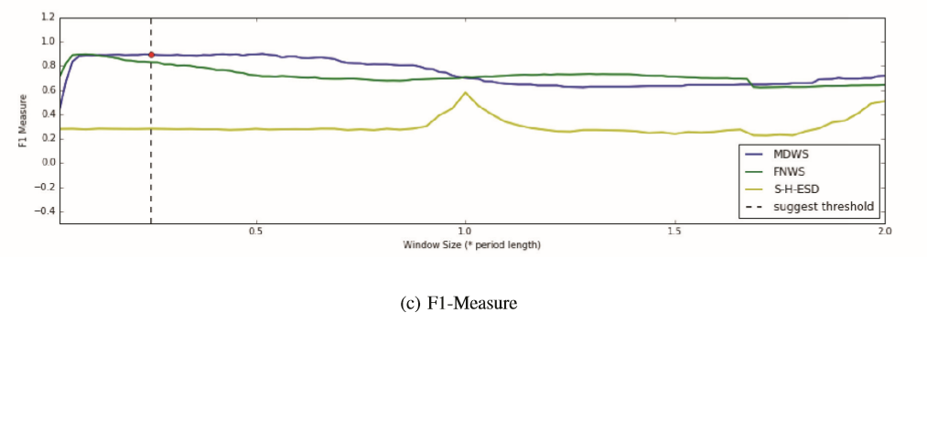
算法结果

Slide 21
其他论文
Echo-State Conditional Variational Autoencoder for Anomaly Detection
使用echo-state networks进行训练，具体的算法应该是神经网络？在三个数据集上进行异常检测，其中包括A1Benchmark数据集，F1、Precision以及Recall都在0.6以下
Large-Scale Unusual Time Series Detection
论文主要研究的是在一组时间序列数据集中找出异常的时间序列，具体算法是计算每一个数据集的各种特征（均值、方差、趋势、季节性等）并作主成分分析，选前两个主成分使用算法 进行异常序列检测

Slide 22
其他相关论文
Correlating Events with Time Series for Incident Diagosis
这篇论文利用knn以及T检验来衡量时间序列与一个特定事件的发生是否具有相关性，其中使用到了DTW和DTW-D距离度量方法（相似性）
这种相似性度量算法应该可以应用在异常检测当中去，因为异常的时间子序列总是和正常的时间子序列相似性较小
A Novel Technique for Long-Term Anomaly Detection in the Cloud
Twitter公司自行研发的异常检测算法
提供有R包，初始设置异常点个数在总数据集上所占比例，再进行异常点检测
https://github.com/twitter/AnomalyDetection

Slide 23
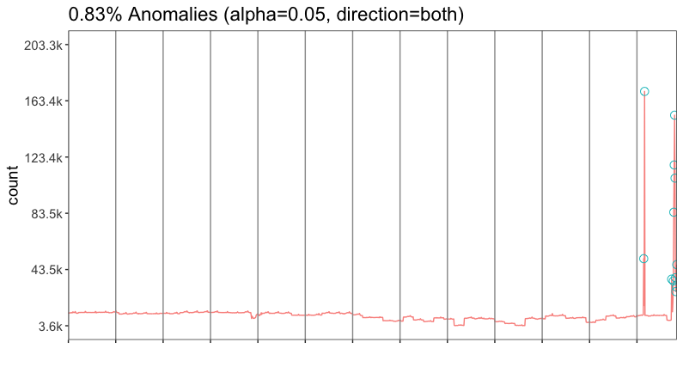
twitter算法在Yahoo数据集上的检测

Slide 24
其他相关算法及数据集
Etsy Skyline
有待补充。。。
The Numenta Anomaly Benchmark
基于一种称为Hierarchical Temporal Memory 算法的异常检测算法，提供有python接口
相关论文：Evaluating Real-time Anomaly Detection Algorithms-the Numenta Anomaly Benchmark

Slide 25
研究点思考
可以改进的地方
预测正确率
算法应用在其他数据集
算法改进
结合实验室情况构造时间序列异常检测框架

Slide 26
下一步工作计划
针对该数据集实现论文中的相关算法
继续查阅相关算法的论文
S5数据集相关论文及算法
其他领域异常检测算法的相关论文

Slide 27
The end

